Slide 2


AAPML : depuis plus de 10 ans une entrée efficace dans la constellation d’aide aux soignants
Professeur Éric Galam
Coordonnateur de l’AAPML
Président AAPML : Dr Régis MOURIES
egalam@hotmail.com
eric.galam@univ-paris-diderot.fr

Slide 3

http://www.aapml.fr/
Notes:
3

Slide 4

Le burnout : une maladie de la relation d’aide
Épuisement émotionnel EE : soi-même
Stress, perte de motivation et d’entrain au travail
Dépersonnalisation DP : les patients
Attitude négative, détachée envers les patients
qui sont déshumanisés (objets, voire problèmes)
Réduction Accomplissement Personnel AP : la profession
Baisse de l’estime de soi, sentiment d’efficacité diminué
Un outil de mesure : MBI (Maslach Burnout Inventory)
Notes:
4

Slide 5
Quelques donnés significatives du mal être des soignants français
Plus d'un généraliste sur dix est en détresse psychologique
(10 à 17% selon les régions) (DREES 2010-Santé physique et psychique des médecins généralistes).
Les taux moyens de burnout pour les médecins libéraux français sont :
  Épuisement émotionnel élevé : 43%
  Dépersonnalisation élevée : 40%
  Accomplissement personnel bas : 33% (Truchot 2001,2006 et 2004)
2 à 4% des médecins généralistes avouent avoir eu des idées suicidaires. (DREES).
Le sur-risque de suicide chez les médecins en activité est de 2,3
(Yves Léopold CNOM 2003)

Slide 6
Quelques donnés significatives du mal être des soignants français
53% des médecins libéraux (et 60,8% des généralistes)
se déclarent menacés par le burnout (Gatam, Mouriès, Fumey Enquête - URML lle-de-France, 2007)
Les troubles psychiatriques représentent la principale affection des médecins en invalidité définitive (Données CARMF 2009)
Plus d'un soignant sur 10 a l'intention d'abandonner sa profession
ou de changer d'établissement (Enquête européenne Press-Next 2008)
58% des internes de médecine générale de France présentent au moins
l'un des 3 critères de burnout (Le Tourneur, Komly, Galam 2011)

Slide 7
Le burnout
Confrontation sournoise des représentations,
valeurs et aspirations, avec la réalité du terrain
Difficulté d’exprimer cette discordance puisque
le faire revient à « trahir »
Articulation des niveaux
- individuel : le soignant concerné et son vécu,
- professionnel : la collectivité médicale et le système médical
qui est lui-même au bord du burnout,
- social : le burnout est un symptôme de l'état de la société
qui « maltraite» ses soignants.

Slide 8
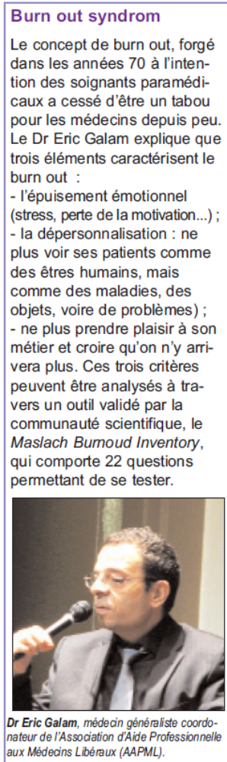

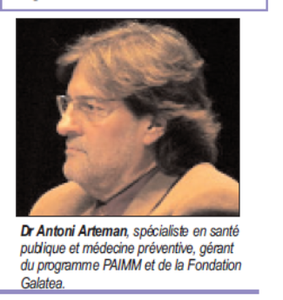
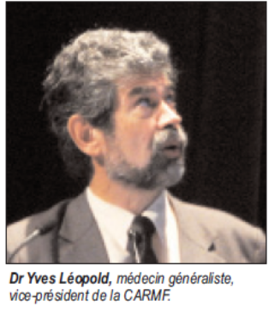
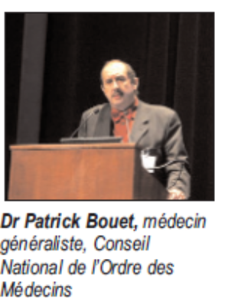
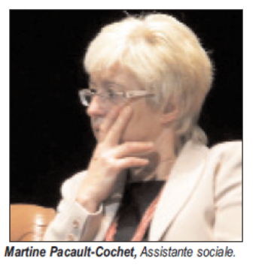
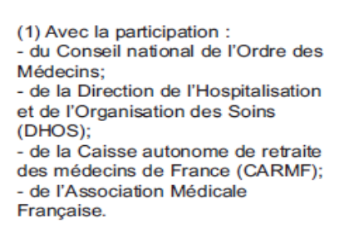
Histoire et constellation : déc 2008

Slide 9
L’AAPML
Opérateur historique depuis 2005 : 11 ans
Premier dispositif français d’aide
aux soignants en difficulté psychologique dans l’exercice de leur profession
Fort impact médiatique, professionnel
et culturel
Plateforme téléphonique
24h/24 et 7 jours/7
Psychologues cliniciens
Réseau de correspondants
sur tout le territoire
Procédure d’urgence
Grille de suivi des appels
Habilité à recevoir des dons déductibles
Articulation avec les autres opérateurs professionnels

Slide 10
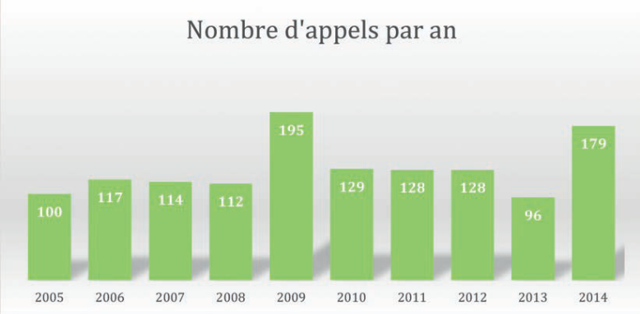
Les appels à l’AAPML, le site internet

Slide 11
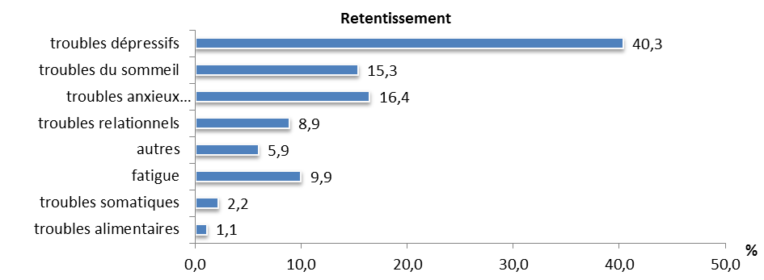
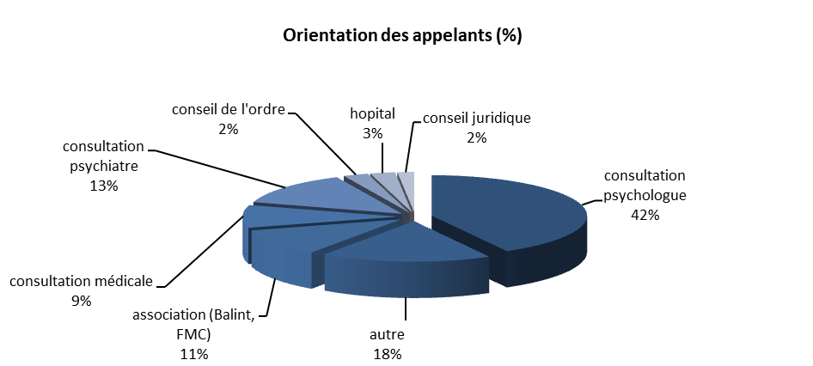
Les appels à l’AAPML

Slide 12



CONTACTS :
soignerlessoignants@orange.fr
egalam@hotmail.com

Slide 13
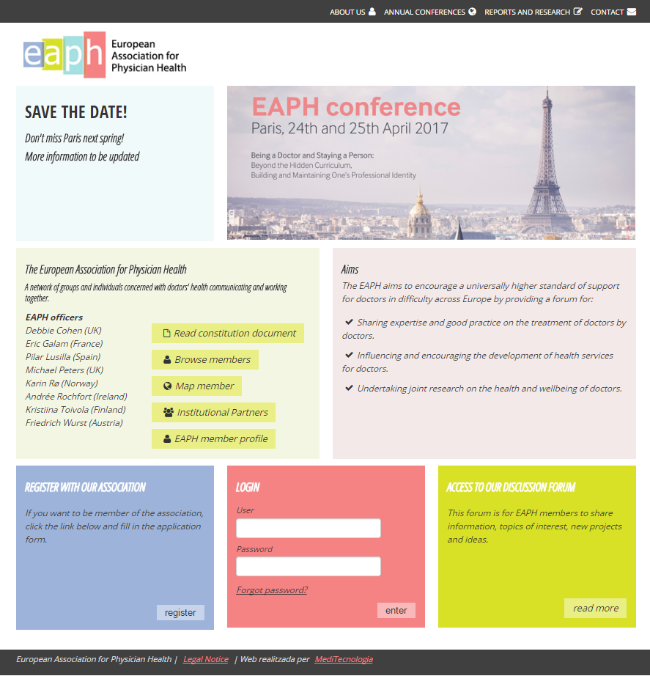
European Association for Physician Health
Paris
24 et 25 avril 2017
CONTACT :
www.aapml.fr
egalam@hotmail.com

Slide 14
Risques et nécessités
Les risques
Du déni à “la mode”
Instrumentalisation
politique et financière
La tentation d’oublier
les soignants
Les nécessités
Par-delà les individus,
un enjeu de santé publique
Différents niveaux simultanés : soins, résilience, prévention, accompagnement, culture
Les dispositifs existants et à créer : articulations et autonomies
S’inscrire dans la durée

Slide 15


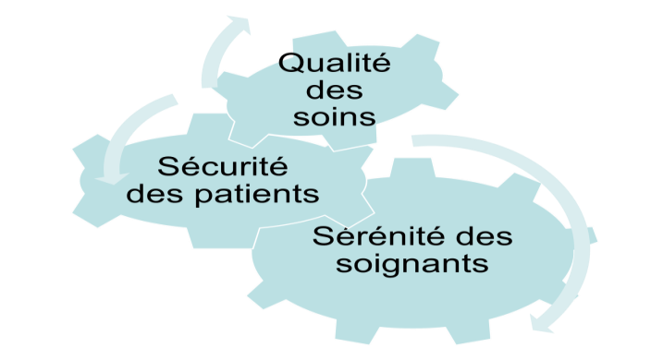
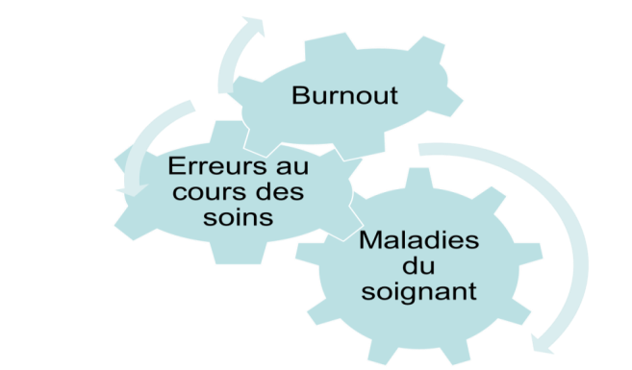
Le bien-être du soignant : un indicateur de qualité
Un soignant qui va bien,
c’est plus de chance de :
Un soignant
qui va mal, c’est
plus de risque de :

Slide 16
Un triple bénéfice et plus (Yves Léopold)…
Humain en réinsérant les médecins malades.
Démographique en remettant au travail des médecins en période de pénurie.
Économique en diminuant la charge des organismes de protection.
Le bonus : la qualité des soins.

Slide 17
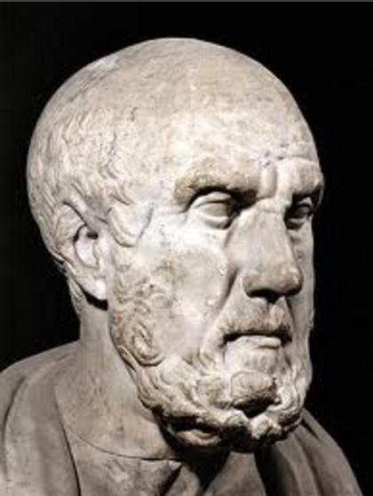
Si je ne suis pas là pour moi, qui le sera ?
Demander de l’aide, c’est fort
En offrir, c’est juste
Réussir sa vie, c’est bien
Merci !
J’apporterai mon aide à mes confrères ainsi qu’à leurs familles dans l’adversité

